Slide 1


Bienvenue à l’atelier « Facebook »

Slide 2
Faisons connaissance
Claire Bergé-Lallemant
Conseillère numérique
À la mairie de Peyruis depuis juillet 2021

Slide 3
Parlez-nous de vous !
❓ Présentez-vous en quelques mots…
Notes:
Pourquoi vous êtes vous inscrits aujourd’hui ? Quel est votre besoin ?

Slide 4
Posons le cadre
🤔 Quelles règles de groupe sont importantes pour nous ?
Notes:
Tutoiements ?
On s’écoute
Pas de jugement
Respect, tolérance
IL N’Y A PAS DE QUESTIONS BÊTES : n’hésitez pas à me poser des questions

Slide 5
Tout un programme !
🧐
Facebook, c’est quoi ?
Créer son compte
Utiliser son compte !
Un peu de sécurité
👉
✔
🔒

Slide 6
Partons du début !
Facebook
Un réseau social
✔ Facebook est le plus gros réseau social du moment, avec plusieurs centaines de millions de personnes inscrites. Facebook vous permet de rester en contact avec vos amis et votre famille, de partager vos moments, photos, vidéos, vos humeurs et consulter ceux de vos contacts.
✔ Il a été fondé en 2004 par Mark Zuckerberg. Depuis 2006, toute personne de plus de 13 ans peut s’y inscrire.
❗ Objet de nombreuses controverses, Facebook a souvent été critiqué sur des questions telles que la vie privée des utilisateurs, la manipulation politique, la surveillance de masse...
Notes:
En bref : Se divertir, s’informer, se renseigner, s’inspirer
Garder en tête leur modèle économique

Slide 7
Partons du début !
Facebook
Un réseau social pour
👉 Publier et visionner des photos et des vidéos
👉 Partager les contenus que l’on aime
👉 Suivre la programmation d’événements, l’actualité
👉 Acheter des objets
👉 Accessible sur ordinateur ou smartphone
Notes:
En bref : Se divertir, s’informer, se renseigner, s’inspirer

Slide 8
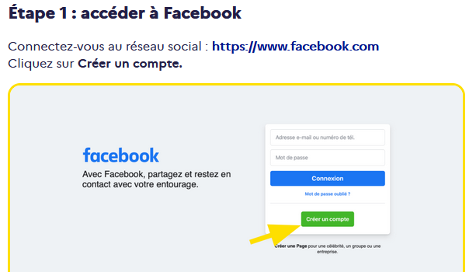
Partons du début !
Créer son compte
1
1
Notes:
En bref : Se divertir, s’informer, se renseigner, s’inspirer

Slide 9
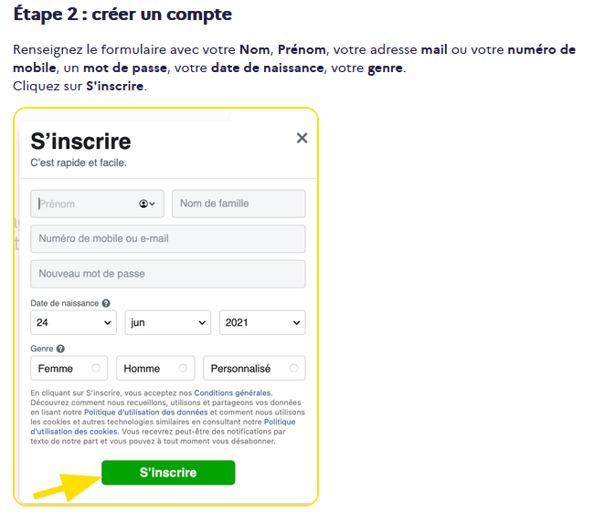
Partons du début !
Créer son compte
2
1
Notes:
En bref : Se divertir, s’informer, se renseigner, s’inspirer

Slide 10
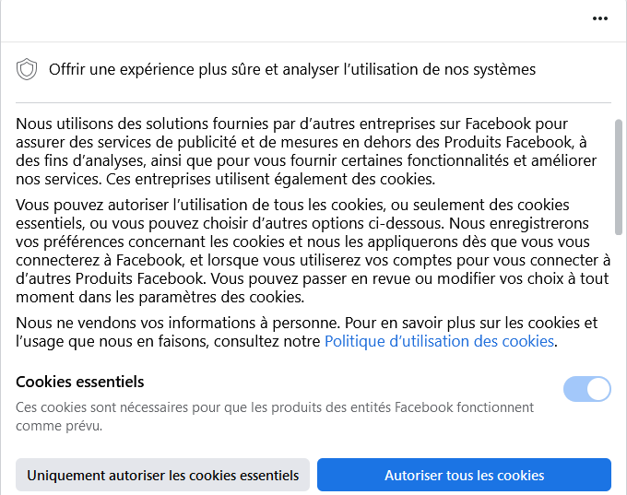
Partons du début !
Créer son compte
Accepter les cookies
3
Notes:
En bref : Se divertir, s’informer, se renseigner, s’inspirer

Slide 11
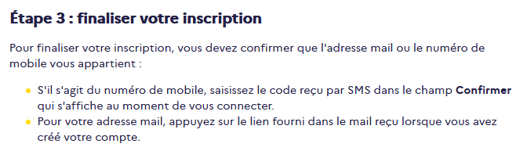
Partons du début !
Créer son compte
4
1
Notes:
En bref : Se divertir, s’informer, se renseigner, s’inspirer

Slide 12
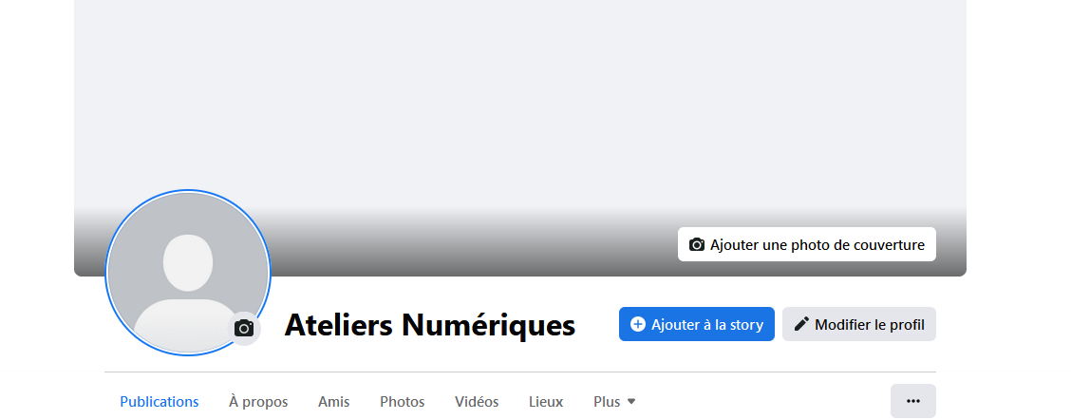

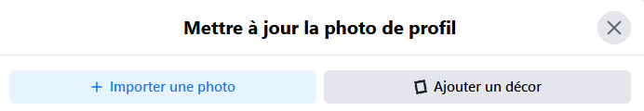
🧭 Partons du début !
Utiliser son compte
Bienvenue sur votre page
Pour modifier/ajouter une photo de couverture
Pour modifier/ajouter une photo de Profil
Notes:
Suivre une page : Vous pouvez vous abonner à la page pour suivre les nouveautés et informations.

Slide 13
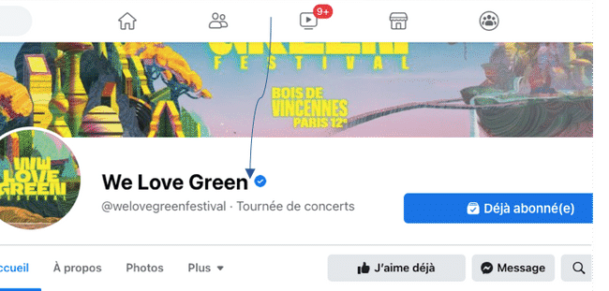
🧭 Partons du début !
Utiliser son compte
Signe que c’est un compte « officiel »
Photo de couverture
Photo de Profil
Suivre une page
Notes:
Suivre une page : Vous pouvez vous abonner à la page pour suivre les nouveautés et informations.

Slide 14
🧭 Partons du début !
Utiliser son compte
Pour ajouter une personne
👉 Chercher le nom ou pseudo de la personne
👉 Vérifier l’identité de la personne
👉 Cliquer sur ajouter un(e) ami(e)
Notes:
Suivre une page : Vous pouvez vous abonner à la page pour suivre les nouveautés et informations.

Slide 15
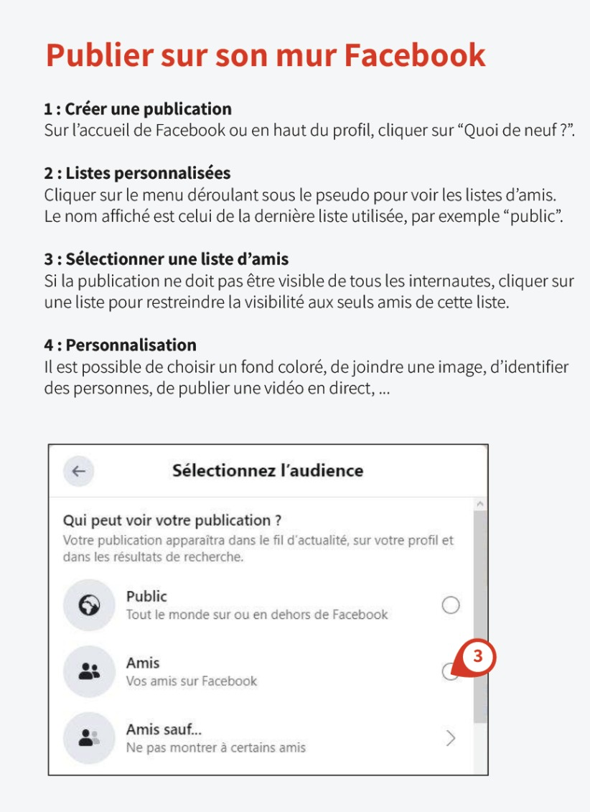

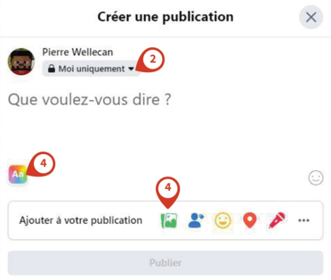
🧭 Partons du début !
Utiliser son compte
Publier sur son mur Facebook
1
2
4
5
3
Notes:
Suivre une page : Vous pouvez vous abonner à la page pour suivre les nouveautés et informations.

Slide 16
🧭 Partons du début !
Utiliser son compte
Pour supprimer une publication
👉 Sur votre mur facebook
👉 Sélectionner votre post sur les
👉 Dans le menu qui s’ouvre, cliquer sur supprimer
…
Notes:
Suivre une page : Vous pouvez vous abonner à la page pour suivre les nouveautés et informations.

Slide 17
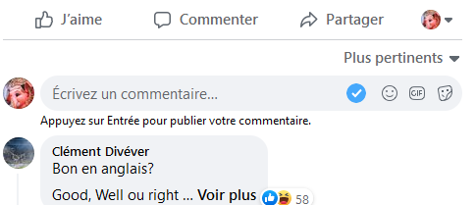

🧭 Partons du début !
Utiliser son compte
Pour aimer/partager des contenus
👉 Sous les publications vous avez un menu
🎭
🎭
🎭
Publie ce post sur votre propre mur
🎭
Notes:
Suivre une page : Vous pouvez vous abonner à la page pour suivre les nouveautés et informations.

Slide 18
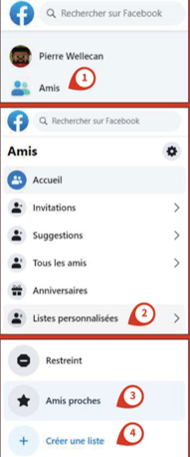
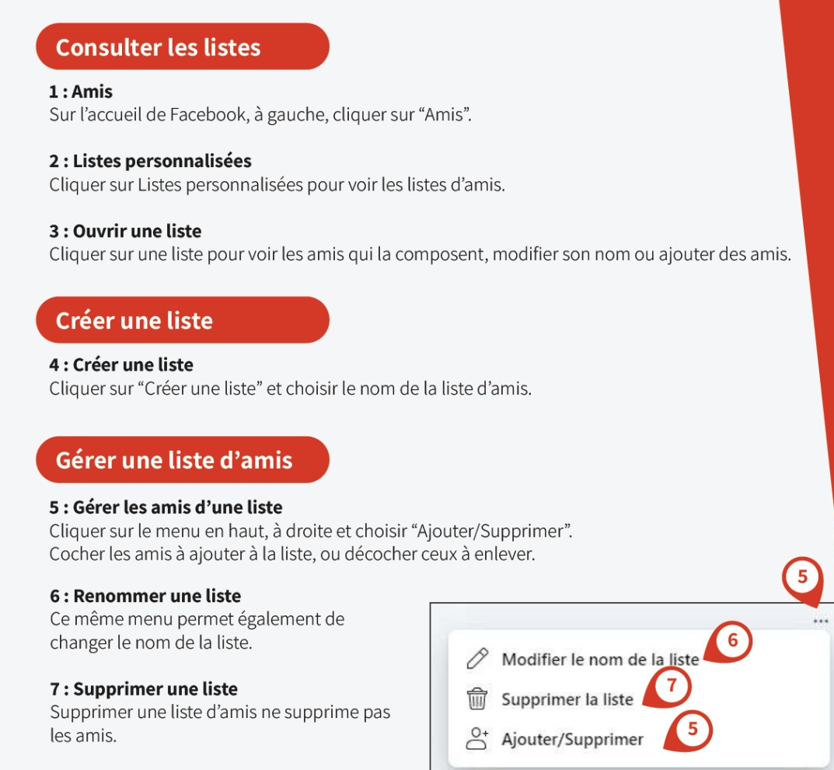
🧭 Partons du début !
Utiliser son compte
Publier sur son mur Facebook
Consulter les listes
1
Créer une liste
Gérer une liste d’amis
2
5
6
3
7
4
8
Notes:
Suivre une page : Vous pouvez vous abonner à la page pour suivre les nouveautés et informations.

Slide 19
📜 Glossaire
Fil d'actualité : c'est la page d’accueil du réseau qui regroupe ce que partage les amis, groupes et pages suivies de l'utilisateur.
Groupe : un espace créé par un utilisateur sur Facebook autour d’une thématique précise. Il faut rejoindre le groupe pour accéder aux informations et échanger sur le sujet commun.
Identification : aussi appelé "tag" c'est le fait de marquer un ami sur une publication (photo, vidéo, simple post). Son nom sera alors associé à la publication. La personne reçoit une notification.
J'aime / Je n'aime pas : l’icône “J’aime” est représenté par une petite main qui lève le pouce. Cliquer sur un des boutons permet d'indiquer si vous aimez ou n'aimez pas la publication (photo, statut, article, vidéo....etc). Tout le monde peut le voir.
Mur : sur Facebook, le mur est son espace personnel. C'est une sorte de panneau d’affichage dans lequel on retrouve nos propres publications mais aussi des messages postés par nos “amis”.
Notification : c’est une alerte (pastille rouge) qui indique au propriétaire d’un profil qu’une action le concernant a été réalisée par un ami.
Notes:
Fil actu : dernière vidéo publiée par votre meilleur copain, des annonces, des concours photos, les derniers articles du journal Le Monde.
Groupe : un groupe autour d'étudiants d'une même université.
Identification : Vanessa vous a identifié dans sa dernière publication; Léo a mentionné votre nom dans un commentaire, etc.
J’m,Pas : un ami partage une musique de son chanteur préféré, vous aimez la musique, vous pouvez l'indiquer en cliquant sur "j'aime". Votre ami reçoit une notification "Paul a ajouté un j'aime sous votre dernière publication".
Mur : c'est comme si sur le mur de votre salon, vous voulez afficher toutes les photos, articles, dessins que vous aimez et que vous laissez un espace pour que vos amis écrivent des mots. Le mur est visible par tous vos contacts, qui peuvent ajouter des réactions (j'aime, je n'aime pas, commentaires) et partager sur leur mur vos publications.
Notif : une mention de son nom sur une photo, dans un commentaire, sur un événement, etc.

Slide 20
📜 Glossaire
Page : c’est un espace professionnel, créé généralement dans un but de promotion. Il est possible d'avoir un compte personnel et une page Facebook. La page est souvent publique et le compte privé.
Poster / Post ( publication / publier) : c ’est un message que l’on écrit sur le mur d’un ami, sur celui d’une page ou sur celui d’un groupe. Tout le monde peut voir le message
Profil : c'est votre compte personne Facebook, sur lequel on retrouve les informations personnelles que vous souhaitez rendre visibles et publiques. Toutes les informations peuvent être vraies ou inventées : photo de profil, date d'anniversaire, nom et prénom (ou pseudo), lieu d'habitation.
Statut : le statut est un message publié le mur personnel de l'utilisateur. Le statut peut être commenté par les autres utilisateurs “amis”.
Notes:
Page : des marques ou des artistes qui veulent partager et mettre en avant leurs productions grâce à la page Facebook.
Poster : le mot que vous allez laisser sur le mur du salon de votre ami, dans l'espace dédié.
Profil : Lucie Durand habite à Nice. Sur Facebook elle préfère indiquer dans son profil "Los Angeles" , mettre une photo de palmier en photo de profil et un pseudo
Statut : Ahmed vient d'avoir son bac et décide de partager la bonne nouvelle nouvelle sur Facebook : " Bac en poche !!!! C'est parti pour de nouvelles aventure!!! Je suis trop content. Maintenant c'est les vacances ☀️."

Slide 21
🔒 Un peu de sécurité
Quels risques nous guettent ?
🤬 Le cyber harcèlement
📰 Les fake news
📲 Addiction aux écrans
🎭 Usurpation d’identité
🚔 Arnaques en ligne
Notes:
En bref : Se divertir, s’informer, se renseigner, s’inspirer

Slide 22
🔒 Un peu de sécurité
Les bonnes pratiques
🤬 Le cyber harcèlement
👉 le dénoncer
https://www.education.gouv.fr/non-au-harcelement/qu-est-ce-que-le-cyberharcelement-325358
Notes:
Fake news désigne une fausse information, bénéficiant le plus souvent d'une large diffusion dans les médias, notamment sur Internet et les réseaux sociaux.

Slide 23
🔒 Un peu de sécurité
Les bonnes pratiques
🤬 Le cyber harcèlement
📰 Les fake news
👉 le dénoncer
🔍 Se renseigner
https://www.education.gouv.fr/non-au-harcelement/qu-est-ce-que-le-cyberharcelement-325358
https://www.lemonde.fr/verification/
Notes:
Fake news désigne une fausse information, bénéficiant le plus souvent d'une large diffusion dans les médias, notamment sur Internet et les réseaux sociaux.

Slide 24

🔒 Un peu de sécurité
Les bonnes pratiques
🤬 Le cyber harcèlement
📰 Les fake news
📲 Addiction aux écrans
👉 le dénoncer
🔍 Se renseigner
❌ Limiter son temps sur les écrans
https://www.education.gouv.fr/non-au-harcelement/qu-est-ce-que-le-cyberharcelement-325358
https://www.lemonde.fr/verification/
Application antisocial sur le téléphone
Notes:
Fake news désigne une fausse information, bénéficiant le plus souvent d'une large diffusion dans les médias, notamment sur Internet et les réseaux sociaux.

Slide 25
🔒 Un peu de sécurité
Les bonnes pratiques
🤬 Le cyber harcèlement
📰 Les fake news
📲 Addiction aux écrans
🎭 Usurpation d’identité
👉 le dénoncer
🔍 Se renseigner
❌ Limiter son temps sur les écrans
❗ Ne pas partager de données personnelles
https://www.education.gouv.fr/non-au-harcelement/qu-est-ce-que-le-cyberharcelement-325358
https://www.lemonde.fr/verification/
Application antisocial sur le téléphone
https://www.cnil.fr
Notes:
Fake news désigne une fausse information, bénéficiant le plus souvent d'une large diffusion dans les médias, notamment sur Internet et les réseaux sociaux.

Slide 26
🔒 Un peu de sécurité
Les bonnes pratiques
🤬 Le cyber harcèlement
📰 Les fake news
📲 Addiction aux écrans
🎭 Usurpation d’identité
🚔 Arnaques en ligne
👉 le dénoncer
🔍 Se renseigner
❌ Limiter son temps sur les écrans
❗ Ne pas partager de données personnelles
🔒 Se méfier quand on a un doute
https://www.education.gouv.fr/non-au-harcelement/qu-est-ce-que-le-cyberharcelement-325358
https://www.lemonde.fr/verification/
Application antisocial sur le téléphone
https://www.cnil.fr
https://www.cybermalveillance.gouv.fr/
Notes:
Fake news désigne une fausse information, bénéficiant le plus souvent d'une large diffusion dans les médias, notamment sur Internet et les réseaux sociaux.

Slide 27
Manipulons !
🌐 Rendez-vous sur le site de facebook
👉 Créez votre compte ou connectez-vous
🖊 Créez une publication
❌ Supprimez-la
🔍 Cherchez un ami
🔒 Déconnectez-vous

Slide 28
Synthèse
💡 Avez-vous des questions ?
Notes:
C’est quoi France connect ?
Quels services sont accessibles via France connect ?
Quels comptes peuvent servir à utiliser France connect ?

Slide 29
Synthèse
💡 Faisons le point !!
bit.ly/3slagWM

Slide 30
MERCI
Et à très bientôt !

